Slide 1
Biedrība “LATVIJAS SENIORU KOPIENU APVIENĪBA”
Zviedrijā iepazinās ar senioru dzīvi.
No 2026. gada 20. līdz 26. septembrim pieredzi Stokholmā apguva
LSKA Senioru skolas Rīgā vadītāja Liesma Neipreisa,
Kuldīgas Senioru skolas vadītāja Ruta Orlova un
LSKA valdes priekšsēdētājas vietniece Lilita Kalnāja,
SIF projekta vadītāja
LATVIJAS SENIORU KOPIENU APVIENĪBA
01

Slide 2
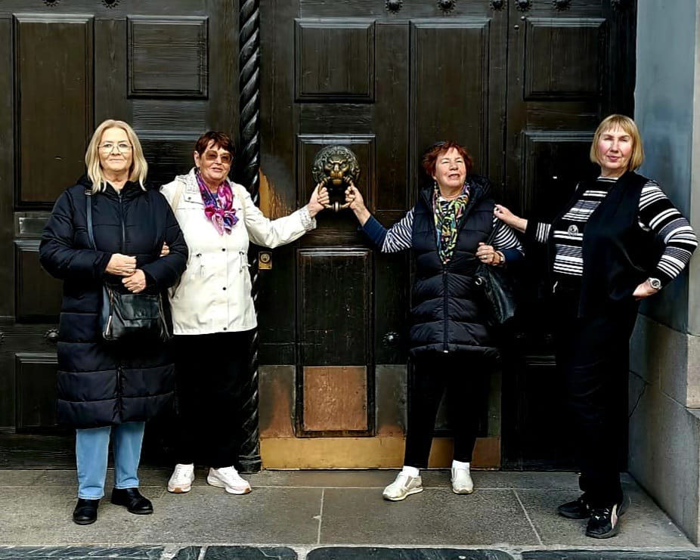
VIETA FOTOGRĀFIJAI
Pie Ekonomikas universitātes durvīm 4 dāmas
LATVIJAS SENIORU KOPIENU APVIENĪBA
02

Slide 3
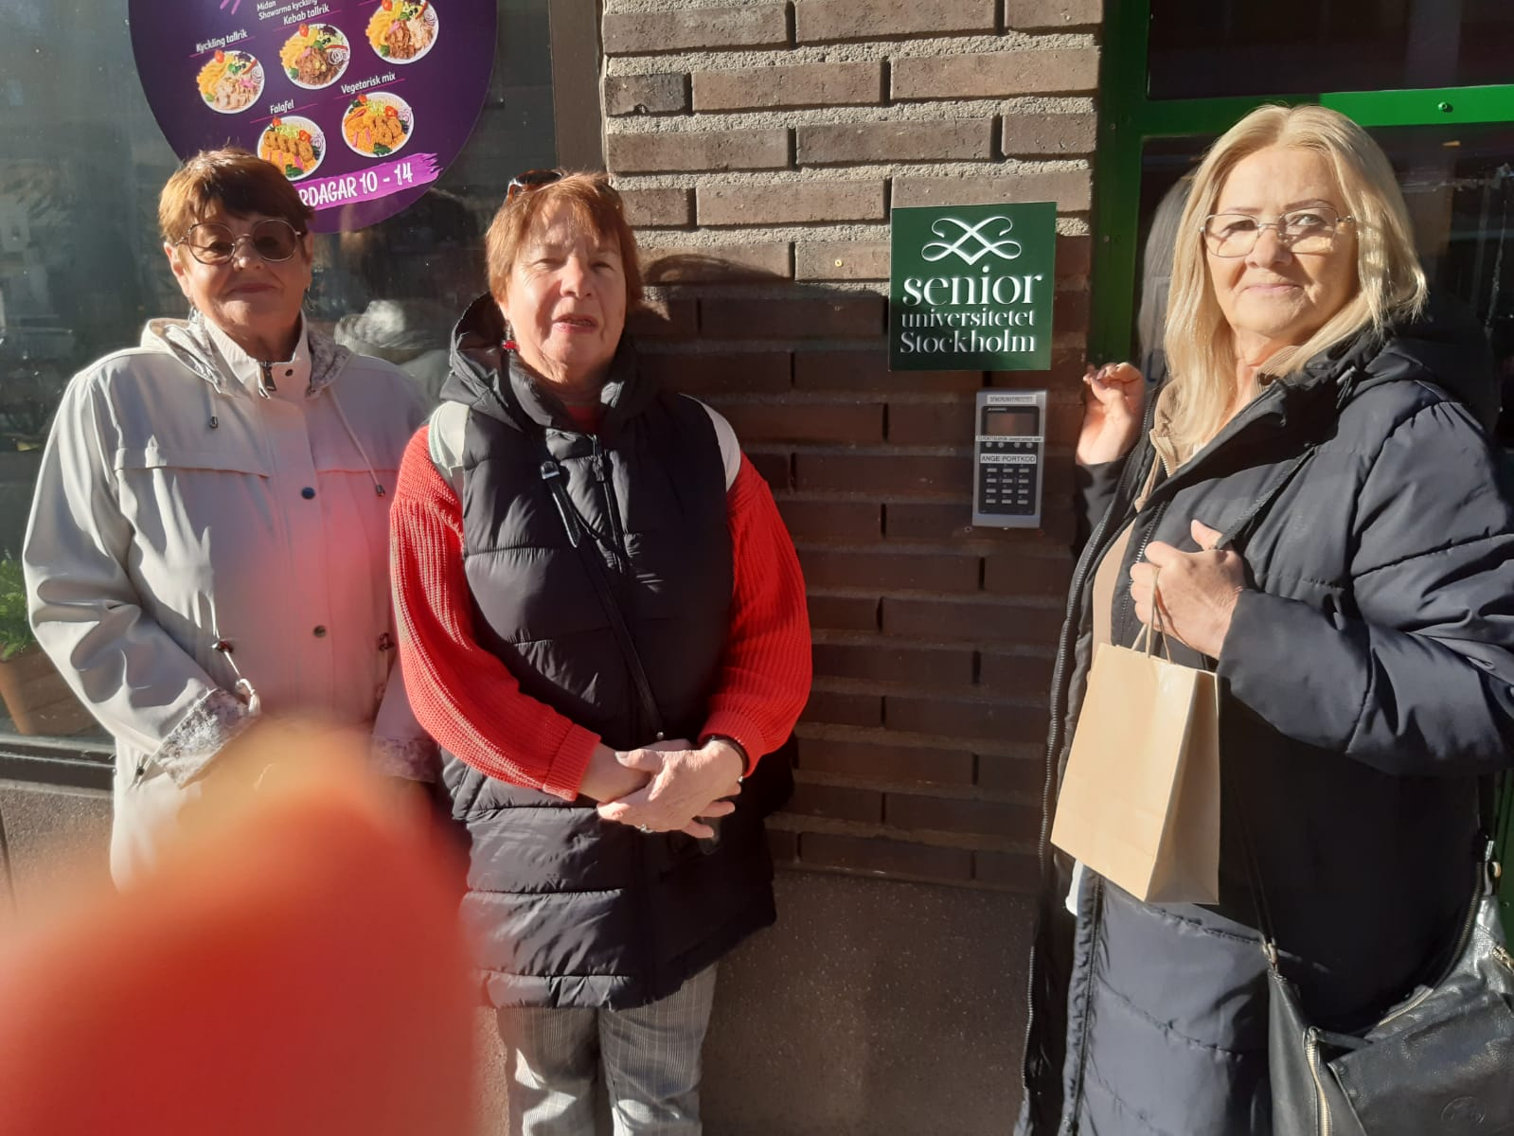
Viens no brauciena mērķiem bija apgūt pieredzi senioru izglītības
pasākumos, stāstīt par senioru skolām un uzsākt sadarbību ar
Stokholmas Senioru universitāti (Föreningen Senioruniversitetet
i Stockholm). Stokholmas Senioru universitāte ir nevalstiska
bezpeļņas biedrība, kas piedāvā mūžizglītības un kultūras
programmas iedzīvotājiem no 55 gadu vecuma, kuri vairs nestrādā pilna laika algotu darbu. Biedrībai ir 10 000 biedru.
VIETA FOTOGRĀFIJAI
Foto pie durvīm Senioru universitātē
LATVIJAS SENIORU KOPIENU APVIENĪBA
03

Slide 4
Tā nav akadēmiska augstskola grāda iegūšanai, bet gan platforma aktīvai
brīvā laika pavadīšanai, prāta asināšanai un sociālajiem kontaktiem.
Stokholmas Senioru universitāte darbojas ciešā saiknē ar
Folkuniversitetet un Stokholmas Universitāti.
• Dalības noteikumi: Lai apmeklētu nodarbības, ir jākļūst par
biedrības biedru ar biedru naudas iemaksu.
• Programma: Katru semestri tiek piedāvāti simtiem dažādu kursu.
Lekciju un nodarbību maksa tiek maksāta atsevišķi par katru
izvēlēto kursu.
LATVIJAS SENIORU KOPIENU APVIENĪBA
04

Slide 5
Kursu un aktivitāšu klāsts
Mācības notiek dažādos formātos, tostarp klātienē Stokholmā un daļēji
tiešsaistes videoierakstu veidā:
Programmas veids
Galvenie virzieni un tēmas
Universitātes
līmeņa kursi
Astronomija, vēsture, mākslas zinātne, filozofija,
politoloģija, literatūrzinātne un mode.
Valodu studiju
pulciņi
Angļu, spāņu, franču, itāļu, vācu, arābu, grieķu,
krievu valodas un latīņu valoda.
Vispārīgie
interešu pulciņi
Mākslīgais intelekts (AI), psiholoģija, matemātika,
teātris, fotomāksla un dzimtas koku pētniecība.
Īpašie pasākumi
Populārās "Otrdienu lekcijas" ar ekspertiem,
tematiskās dienas, kā arī kultūrvēsturiskas pastaigas
un ekskursijas pa pilsētvidi.
LATVIJAS SENIORU KOPIENU APVIENĪBA
05

Slide 6
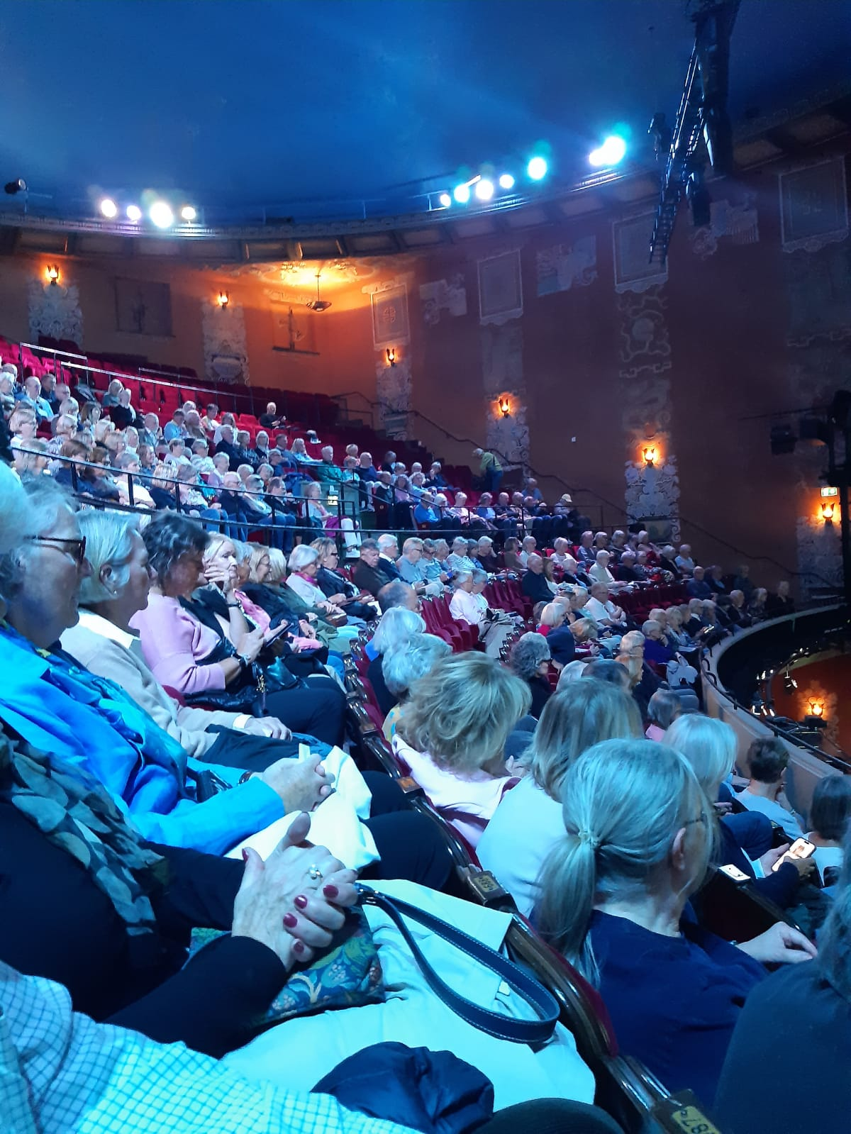
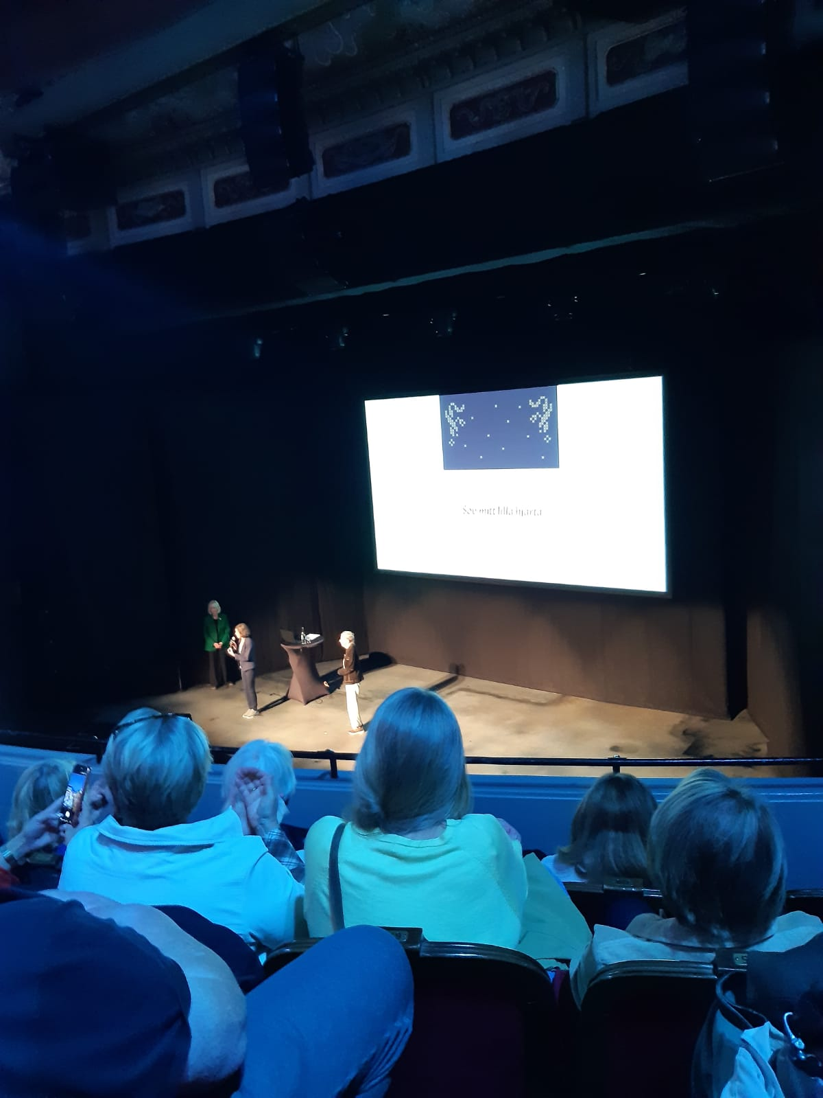
Piedalījāmies Stokholmas senioru universitātes semestra atklāšanas
pasākumā otrdien, 22. septembrī, kas pulcēja vienu tūkstoti (1000!)
seniorus, Stokholmas Ķīniešu teātris bija piepildīts. Interesanta bija pirmā
lekcija par senajām zviedru šūpuļdziesmās. Skatījām un klausījāmies senos
attēlus un skaņu ierakstus.
Tā tika ievadītas senioru populārās "Otrdienu lekcijas" ar ekspertiem.
LATVIJAS SENIORU KOPIENU APVIENĪBA
06

Slide 7
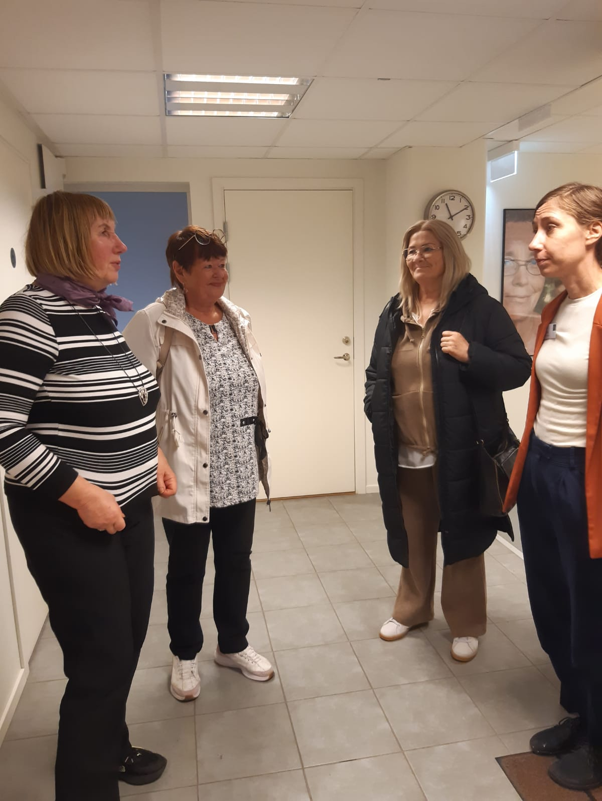
25. septembrī tikāmies ar Senioru universitātes vadītāju, biedrības
priekšsēdētāju Ingu Sanneri un brīvprātīgajiem senioriem, kas palīdz
vadīt daudzās ikdienas nodarbības
2026. gada rudens semestri uzsāk Stokholmā vairāki tūkstoši seniori
dažādās nodarbībās.
Apmeklējām labi iekārtotās telpas, novērojām nodarbības un tikāmies ar
senioriem.
Saņēmām 2026. gada mācību programmu bukletu.
Stāstījām par mūsu Latvijas pieredzi senioru mūžizglītībā. Daudz mums
līdzīgā, bet ļoti daudz jāmācās. Turpināsim sadarbību un mācīsimies vadīt
senioru izglītību mūsu senioru skolās.
VIETA FOTOGRĀFIJAI
Sekos foto
LATVIJAS SENIORU KOPIENU APVIENĪBA
07

Slide 8
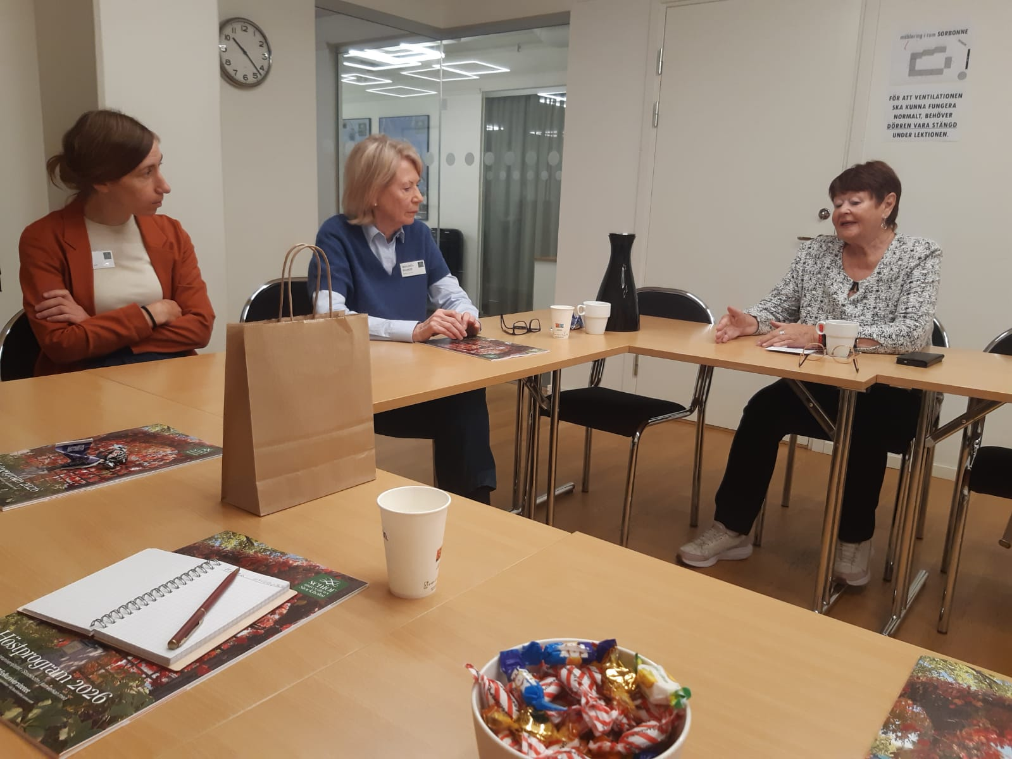
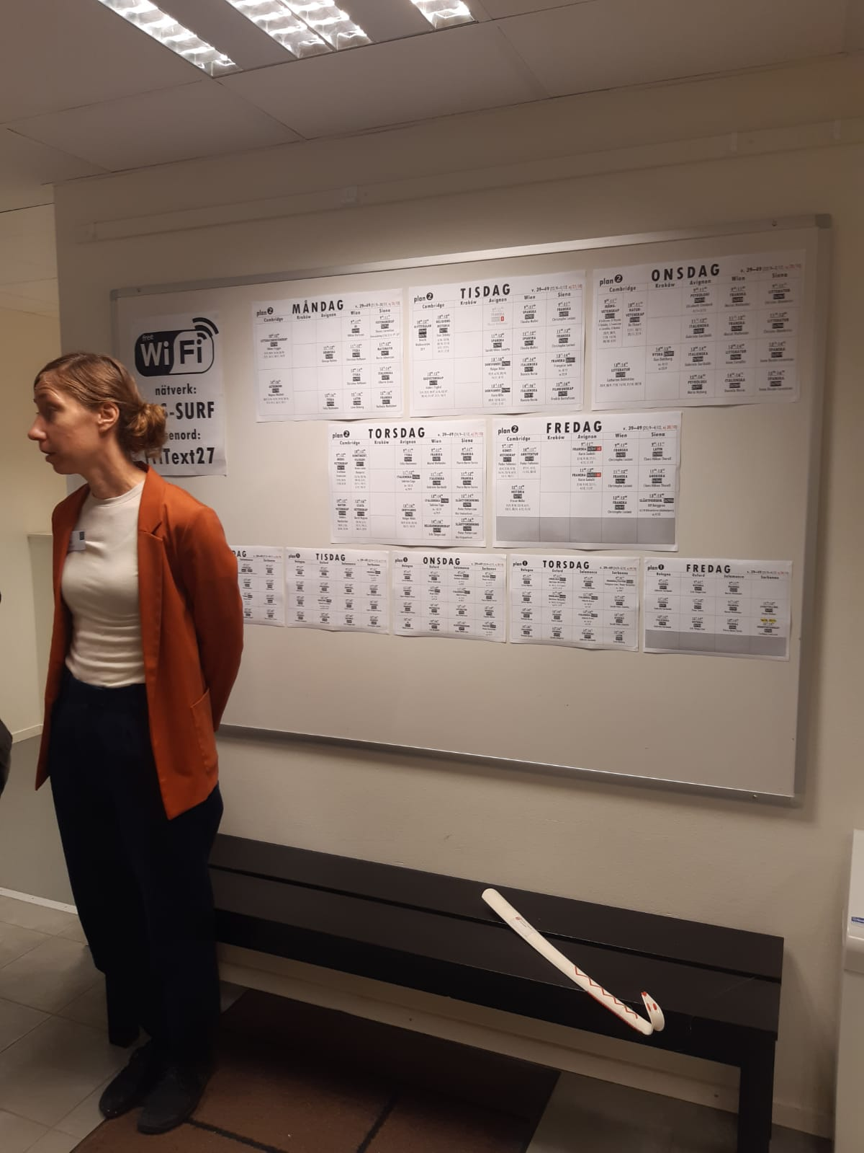
LATVIJAS SENIORU KOPIENU APVIENĪBA
07

Slide 9
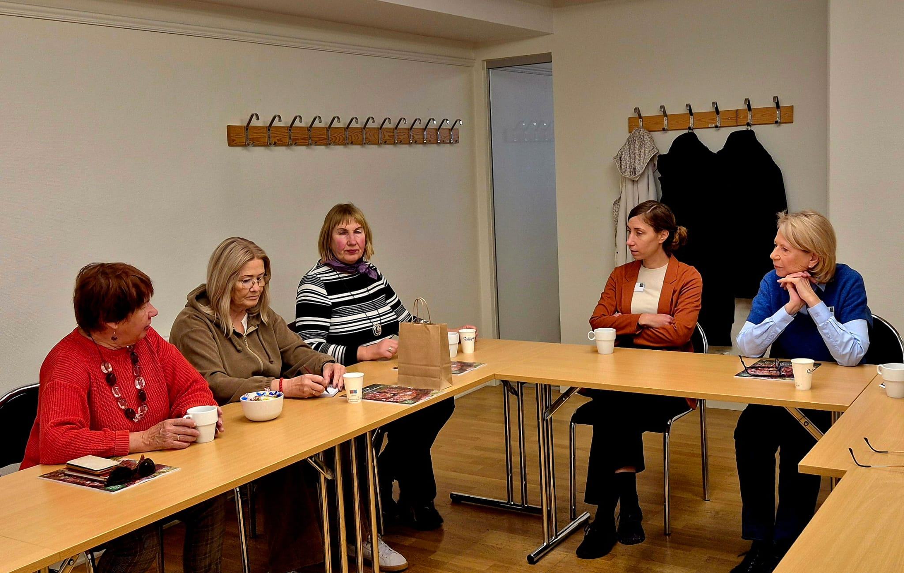
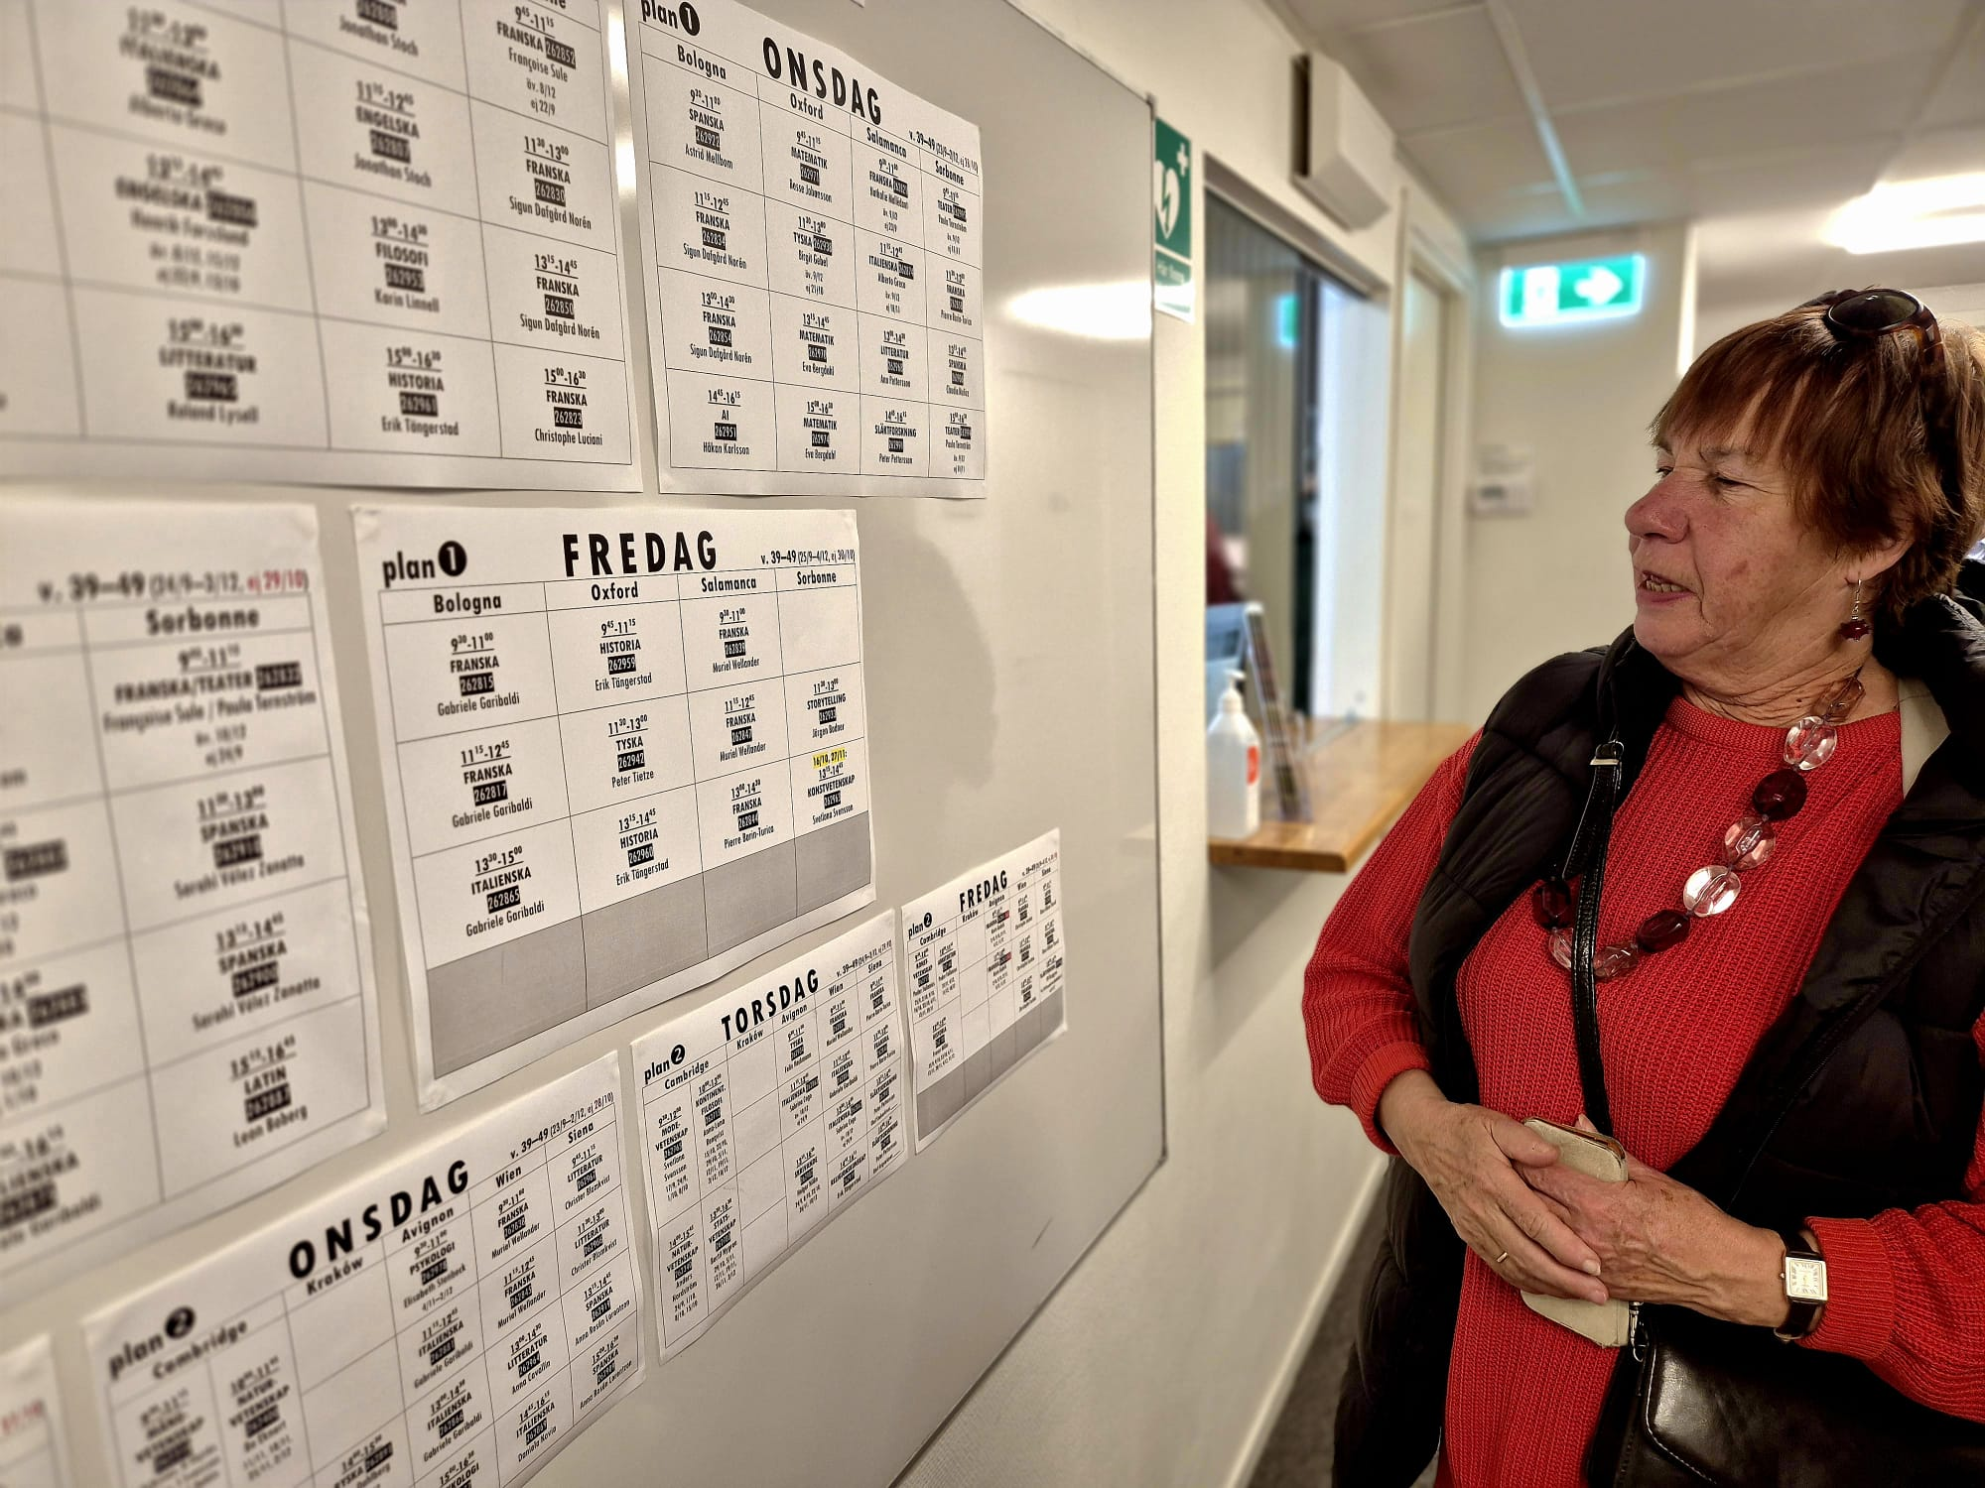
LATVIJAS SENIORU KOPIENU APVIENĪBA
07

